Slide 1
ДИСКУССИОННЫЙ КЛУБ «МИР ПРОФЕССИЙ»
Правила :
1. Правило поднятой руки.
2. Слышать и слушать друг друга (не перебивать).
3. Не злоупотреблять предоставленным словом (соблюдать регламент 2 минуты).

Slide 2
Выбор профессии. Почему это так важно?
Очень давно, у первобытных людей, когда еще не существовало разделения труда, не было и разных профессий. Каждый человек вынужден был всем заниматься сам.
Впрочем, кое-какое разделение труда все-таки было.
Какое?

Slide 3
Мужчины - охотились на животных, строили жилище, делали оружие. Женщины - собирали съедобные растения, готовили пищу, делали одежду, растили детей.

Slide 4
Потом по мере развития общества стали возникать рыночные отношения между людьми и появилась специализация людей по видам труда. Одни люди становились охотниками, кузнецами, жрецами и т.д. Накопленные в каждой группе людей знания и навыки передавались из поколения в поколение. Появилось разделение труда, возникли профессии.
Можно ли было тогда различить людей разных профессий?

Slide 5
Да !

Slide 6
А сейчас?

Slide 7
Все люди принадлежат к разным социальным группам.
По профессиональному признаку люди делятся на большие группы или категории людей, занимающихся одинаковым видом трудовой деятельности.
Можно сказать, что профессия – это социальная характеристика человека, указывающая на его принадлежность к определенной категории людей, которые занимаются одинаковым видом трудовой деятельности.
Следовательно, выбирая себе профессию …?

Slide 8
Выбирая профессию, мы выбираем круг общения, принципы, ценности, образ жизни и людей рядом с которыми проведём 1/3 своей жизни.

Slide 9
Если человек получает от своей профессии максимум удовольствия, то и на работу ходит с желанием и энтузиазмом. Если это не так, то человек ищет возможности реализации своих интересов и склонностей где-то еще. А к профессии относиться, как к вынужденной деятельности, средству удовлетворения других потребностей.
Можно ли сделать вывод. что любое Ваше увлечение может быть ценным с профессиональной точки зрения?

Slide 10
Идеальным вариантом для человека является случай, когда его профессия является одним из его увлечений или хобби.

Slide 11
Профессия является своего рода товаром, который человек может продавать на рынке труда. Причем, один товар может пользоваться большим спросом другой. Работодатель, как и покупатель, готов платить дорого только за качественный товар. «Изготовитель» имеет очень большое значение.
Кто же является «изготовителем» профессионалов?

Slide 12
Училища, колледжи, СУЗ и ВУЗ.

Slide 13
Профе́ссия (лат. professio - от profiteor - объявляю своим делом) — род трудовой активности человека, владеющего комплексом теоретических знаний и навыков, приобретённых в ходе специальной подготовки.
Специальность (лат. specialis — особый, особенный; от species — род, вид) — комплекс приобретённых путём специальной подготовки и опыта работы знаний, умений и навыков, необходимых для определённого вида деятельности в рамках той или иной профессии.
Учитель - математики, географии, истории.
Врач - педиатр, хирург, стоматолог.
Слесарь - слесарь аварийно-восстановительных работ, слесарь-инструментальщик, слесарь механик.
Должность - первичная неделимая структурная единица в организации или вне её, замещаемая физическим лицом, отвечающим установленным квалификационным требованиям, несущим должностные обязанности и наделённым должностными полномочиями.

Slide 14
В зависимости от предмета труда все профессии подразделяются на пять типов.

Slide 15
"ЧЕЛОВЕК - ПРИРОДА" Здесь главный, ведущий предмет труда - природа. Профессии: семеновод, мастер-животновод, зоотехник, агроном, кинолог, лаборант химико-бактериологического анализа и др. Среди профессий типа "человек -природа" можно выделить профессии, предмет труда которых: растительные организмы, животные организмы, микроорганизмы. При выборе профессии этого типа очень важно разобраться, как именно Вы относитесь к природе: как к месту для отдыха или как к мастерской, в которой Вы собираетесь отдавать все силы производству.

Slide 16
"ЧЕЛОВЕК-ТЕХНИКА" Здесь главный, ведущий предмет труда -технические объекты (машины, механизмы), материалы, виды энергии. Профессии: проходчик, столяр, техник-металлург, инженер-механик, архитектор, электромонтажник, радиомеханик и др. Конечно, труд работников здесь направлен не только на технику, но все же ведущий предмет профессионального внимания - область технических объектов и их свойств.

Slide 17
"ЧЕЛОВЕК - ЧЕЛОВЕК" Здесь главный, ведущий предмет труда - люди. Профессии: врач, учитель, психолог, парикмахер, экскурсовод, менеджер, руководитель художественного коллектива и др. Для успешного труда по профессиям этого типа нужно научиться устанавливать и поддерживать контакты с людьми, понимать людей, разбираться в их особенностях, а также овладеть знаниями в соответствующей области производства, науки, искусства.

Slide 18
"ЧЕЛОВЕК - ЗНАКОВЫЕ СИСТЕМЫ" Здесь главный, ведущий предмет труда - условные знаки, цифры, коды, естественные или искусственные языки. Профессии: переводчик, чертежник, инженер, топограф, секретарь-машинистка, программист и др. Чтобы успешно работать по профессии, нужны особые способности мысленно погружаться в мир, казалось бы, сухих обозначений, отвлекаться от собственно предметных свойств окружающего мира и сосредотачиваться на сведениях, которые несут в себе те или иные знаки.

Slide 19
"ЧЕЛОВЕК - ХУДОЖЕСТВЕННЫЙ ОБРАЗ" Здесь главный, ведущий предмет труда - художественный образ, способы его построения. Профессии: артист, художник, музыкант, дизайнер, резчик по камню, литературный работник. Профессии типа "человек -художественный образ" включают: Одна из особенностей профессий типа "человек -художественный образ" состоит в том, что значительная доля трудовых затрат остается скрытой от стороннего наблюдателя. Более того, нередко прилагаются специальные усилия для создания эффекта легкости, непринужденности конечного результата труда.

Slide 20
По условиям труда выделяют четыре группы профессий
Труд в условиях обычного (бытового) микроклимата (бухгалтер, инженер, программист, секретарь-референт).
Труд с пребыванием на открытом воздухе с резкими перепадами температуры, влажности (строитель, пожарник, полевод, агроном).
Труд в необычных условиях: под землей, под водой, на высоте, в воздухе, в горячих цехах, в цехах с неизбежными производственными вредностями (летчик, шахтер, водолаз, аппаратчик).
Труд с повышенной моральной ответственностью за здоровье, жизнь людей, за большие общественные, материальные ценности (учитель, врач, инженер по технике безопасности, аудитор).

Slide 21
В зависимости от средств труда профессии подразделяют на 4 отдела
Профессии, связанные с использованием ручного труда (столяр, монтажник радиоаппаратуры, ювелир, музыкант, хирург).
Профессии, связанные с использованием машин с ручным управлением (токарь, водитель, машинист, оператор связи).
Профессии, связанные с использованием полуавтоматов, автоматов, автоматических линий, робототехнических комплексов (сталевар, печатник, аппаратчик, диспетчер энергосистемы).
Профессии, связанные с использованием функциональных средств, орудий труда (преподаватель, актер, дирижер, режиссер, спортсмен).

Slide 22
В зависимости от цели труда можно выделить три класса профессий
Гностические: распознать, различить, оценить, проверить (санитарный врач, литературный критик, контролер, товаровед, эксперт, следователь).
Преобразующие: обработать, переместить, организовать, преобразовать (водитель, живописец, преподаватель, паркетчик, слесарь, портной,).
Изыскательские: изобрести, придумать, найти новый вариант, сконструировать (закройщик, разметчик, селекционер, художник оформитель)

Slide 23
Центр содействия занятости и профессиональной ориентации молодежи «ВЕКТОР»
Контактные телефоны:
315-30-27 — приемная;
314-72-45 — отдел профессионального консультирования;
312-11-12 — отдел профессионального консультирования (медико-психологические консультации)
314-74-28 — отдел развития молодежных инициатив.
http://profvector.spb.ru/
190068, Санкт-Петербург, Вознесенский пр., дом 25/78.,
Метро: «Садовая», «Спасская», «Сенная площадь».

Slide 24
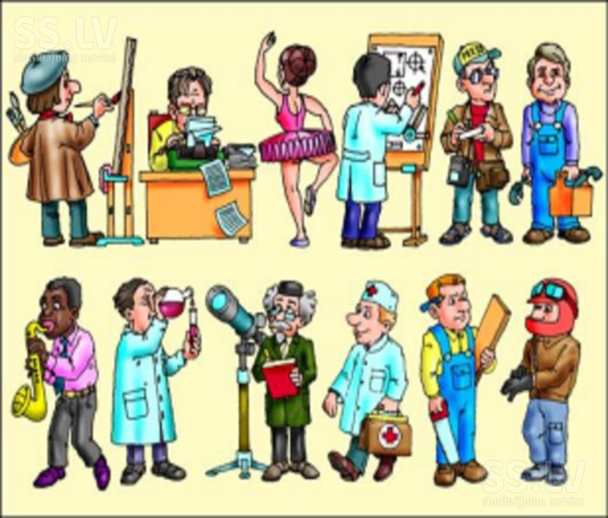
ГБОУ ДОД ЦТТ «Старт+» Невского района Санкт – Петербурга.
Дискуссионный клуб «Мир Профессий»
Методист, Педагог – психолог – Иванова Наталья Александрова.

